Slide 1
La Révolution française et le Ier Empire
Un examen de la Révolution en 3 temps :
-> Ses origines et son déclenchement
I) La France des Lumières (XVIIIe)
-> Son déroulement :
II) La Révolution Française (1789-1799)
-> Ses répercussions en France et en Europe (Ier Empire)
III) Le Ier Empire (1799-1815) (TD11)

Slide 3
2.3. La république bourgeoise et censitaire (1794-1799)
• les bourgeois au pouvoir revendiquent une politique modérée du « juste milieu » : ils maintiennent la république, mais rétablissent le suffrage censitaire.
• Ils répriment deux oppositions :
celle des républicains en faveur du peuple (mesures sociales, suffrage universel)
celle des royalistes voulant le retour de la monarchie, d’un roi et de l’Ancien Régime

Slide 4
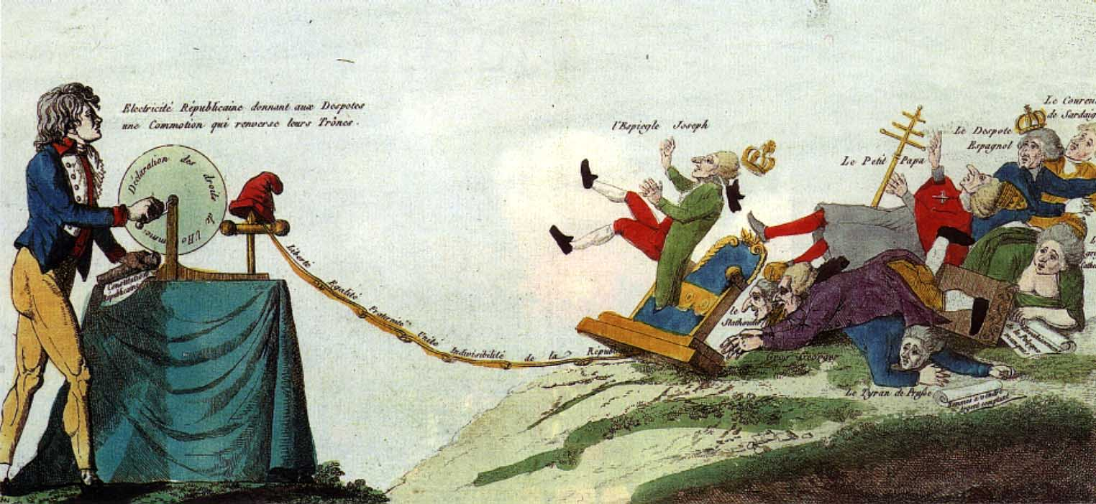
• la poursuite de la guerre et l’influence grandissante des généraux

Slide 5
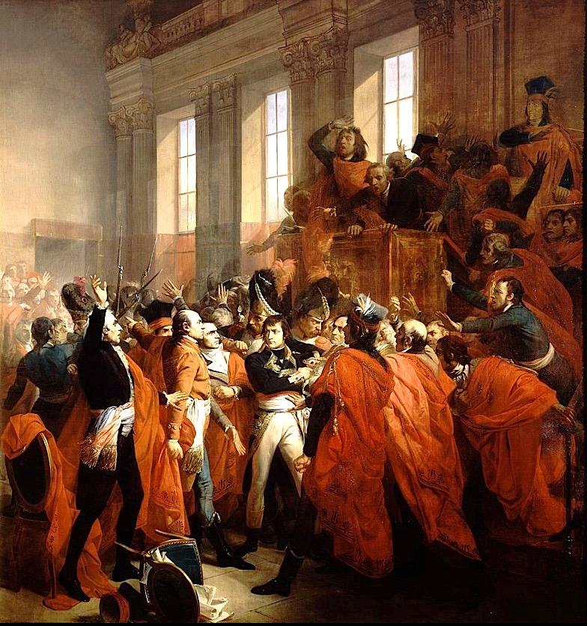
III) Le Ier Empire (1799-1815)
3.1. Quelle est la nature du régime politique installée par Bonaparte ?
- Bonaparte : l’homme et la légende
François Bouchot, Le général Bonaparte au Conseil des Cinq-Cents, à Saint-Cloud.(lors du coup d'État des 18-19 brumaire an VIII-10 novembre 1799). 1840, château de Versailles.

Slide 6
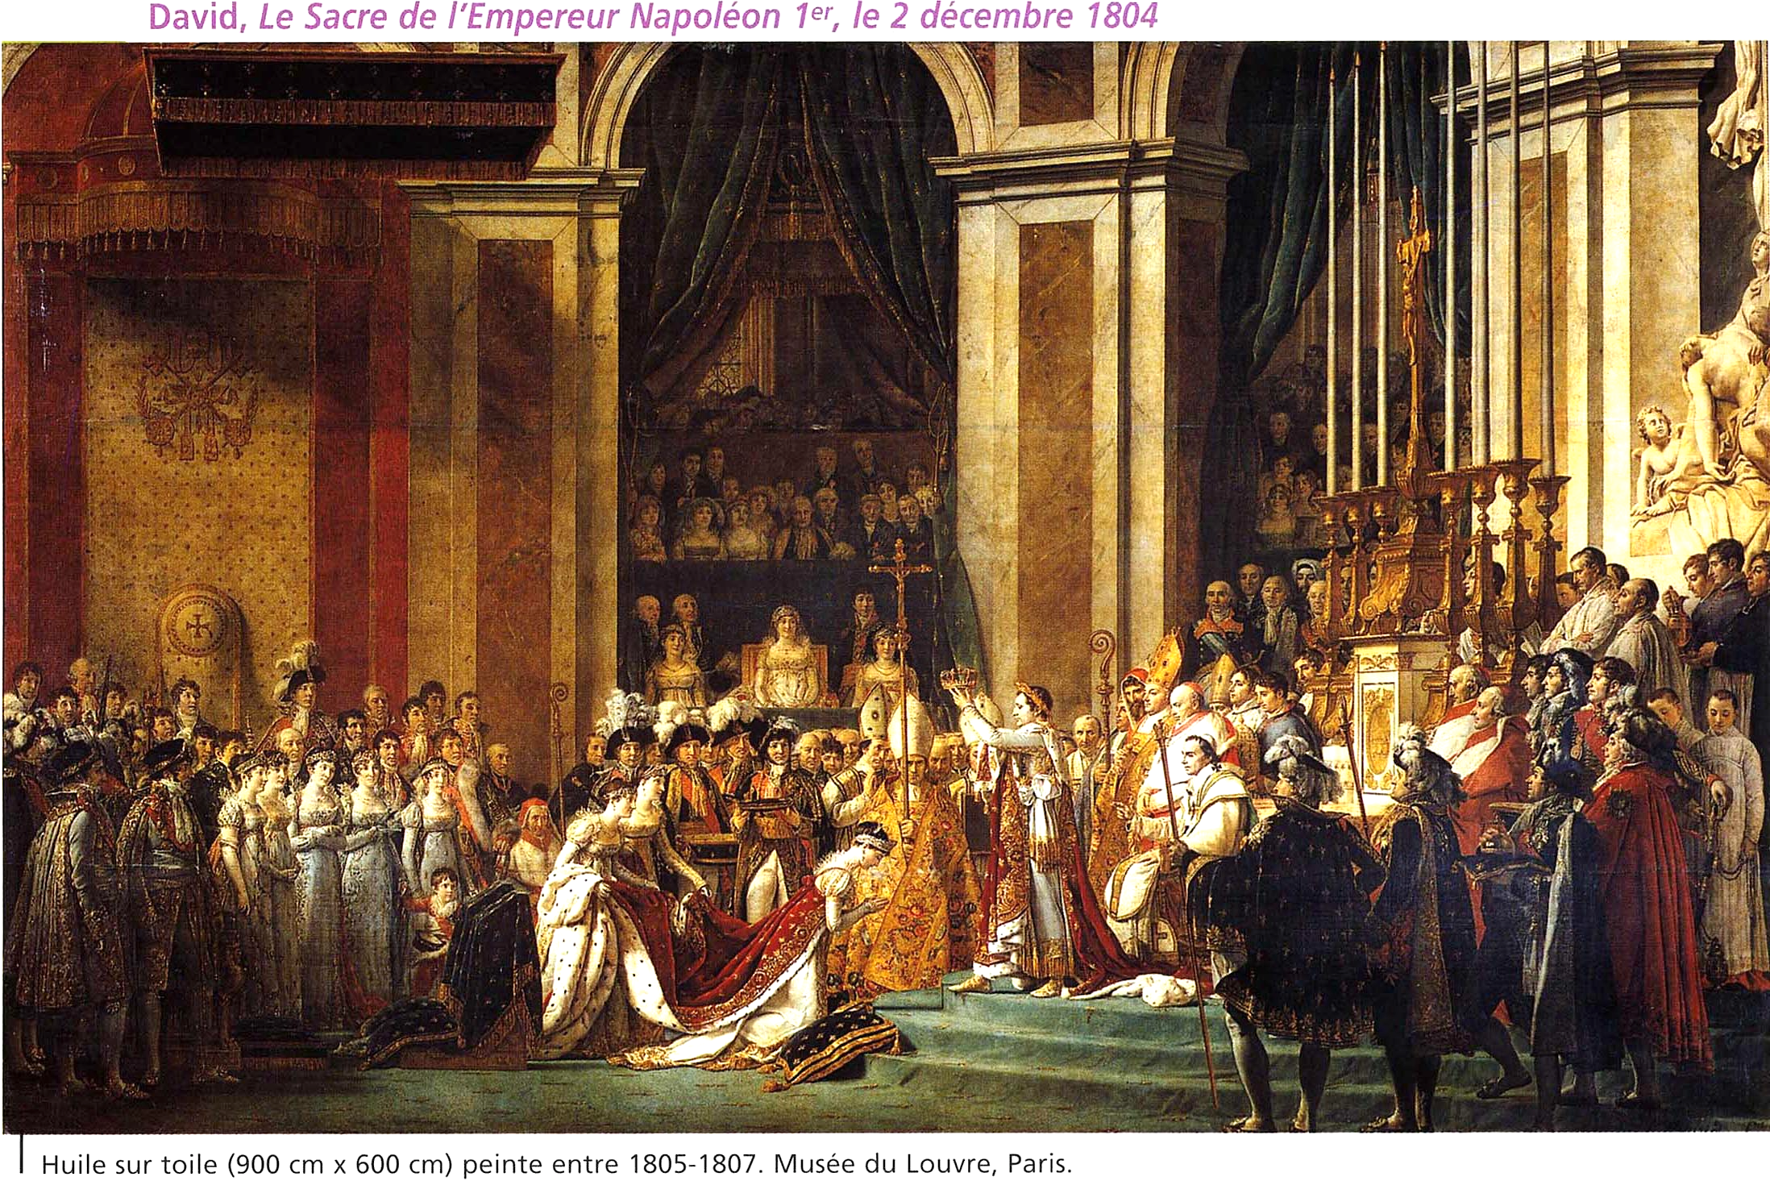
- du consulat à l’Empire : un pouvoir personnel

Slide 7
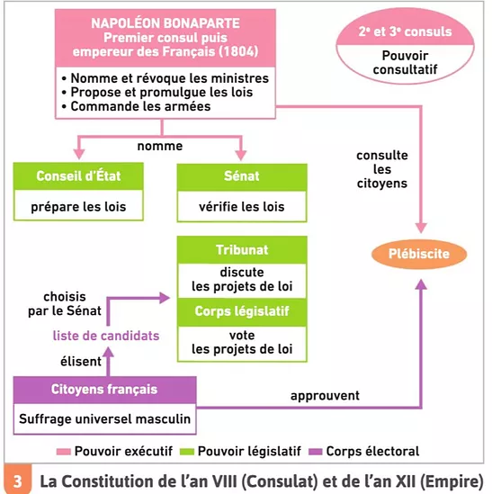
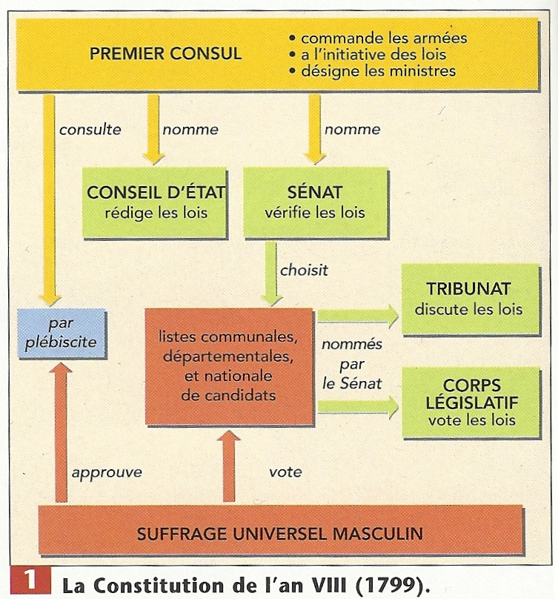

Slide 8
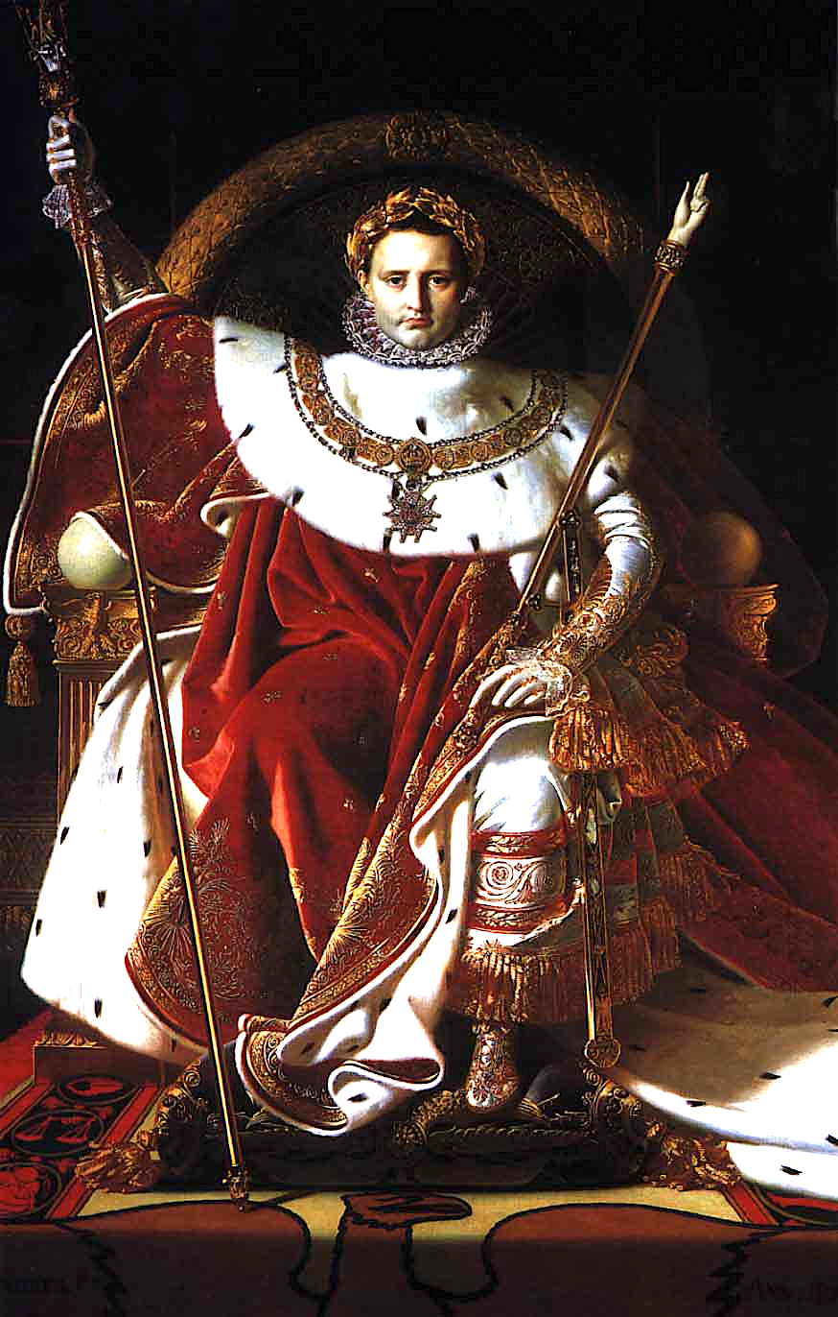
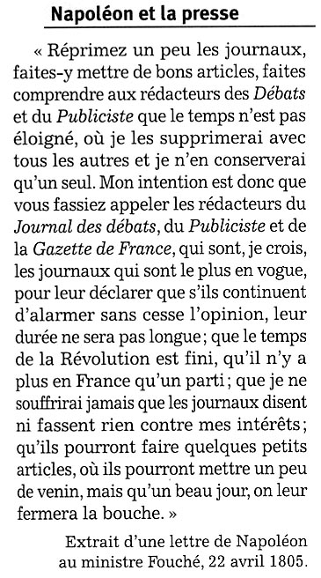
- une véritable dictature

Slide 9
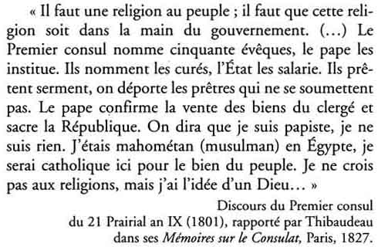
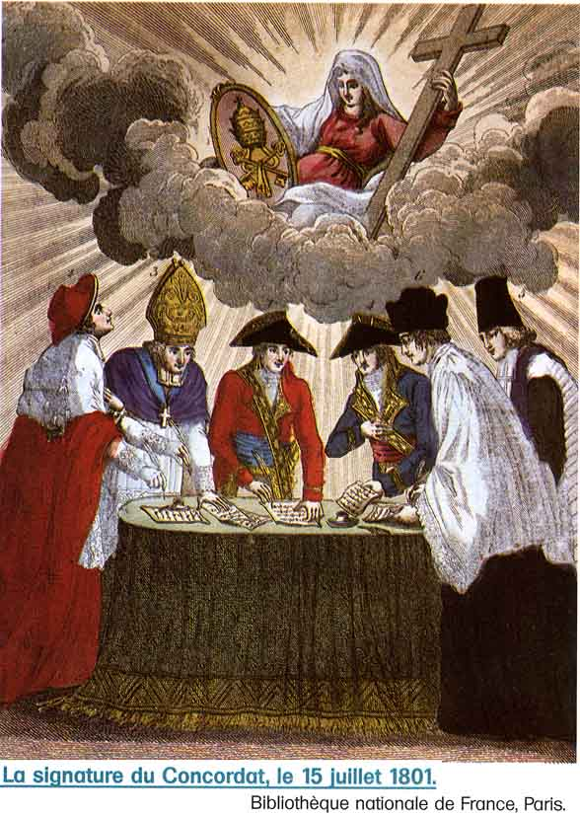
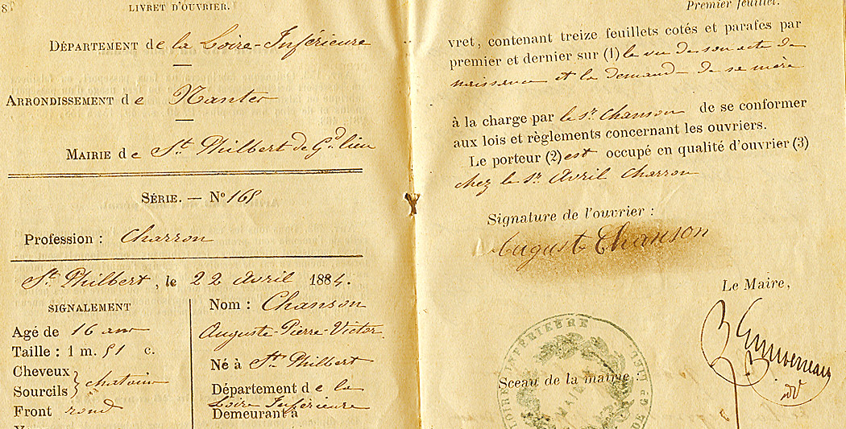
3.2. A l’intérieur, comment NB a-t-il gouverné la France
- une société sous contrôle
Livret ouvrier (1803)

Slide 10
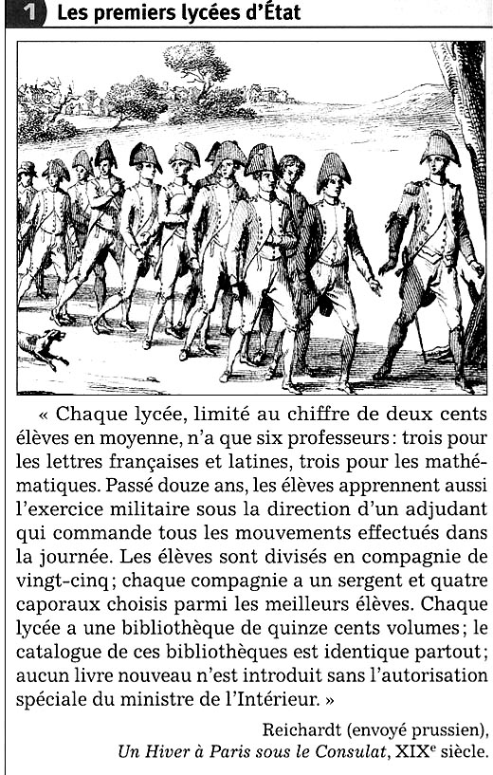
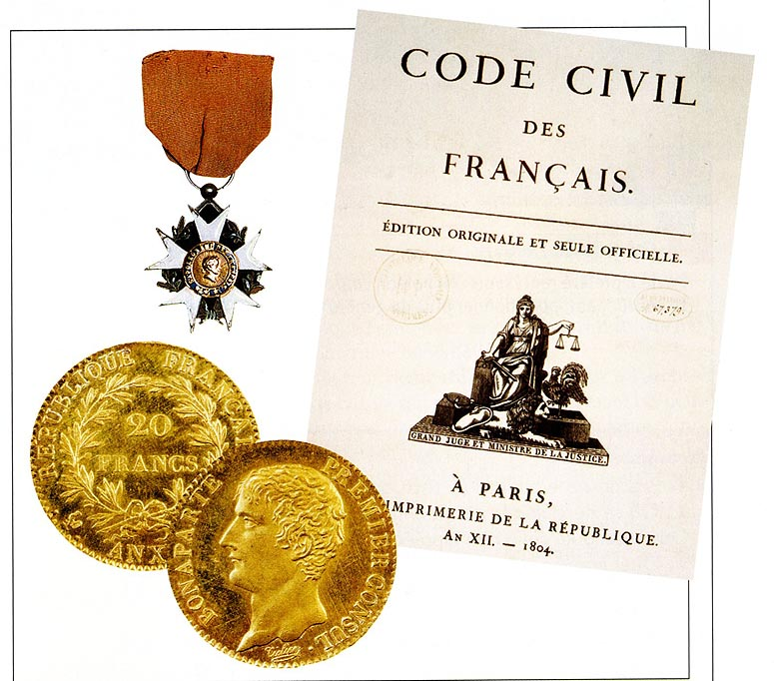
- les « masses de granit »

Slide 11
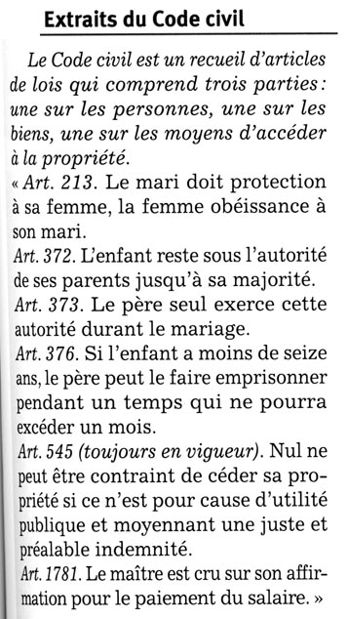
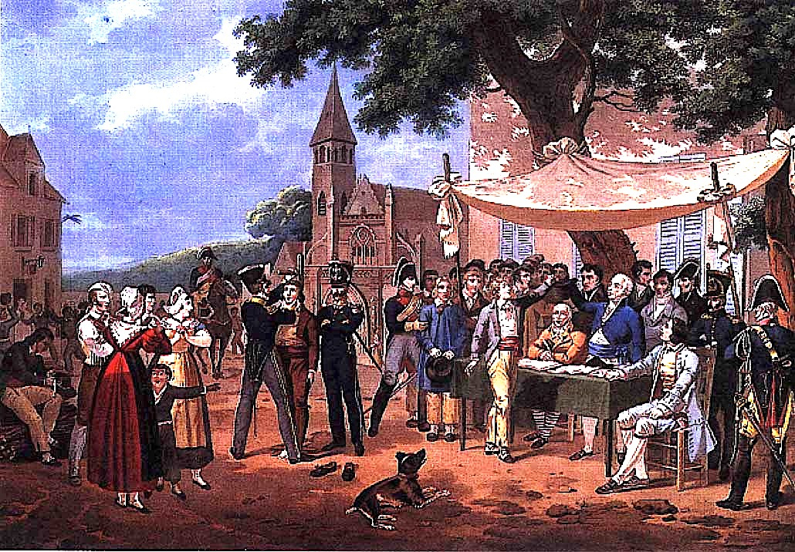
- les notables, soutiens du régime
La conscription (1798) : chaque année, Bonaparte prélève par « tirage au sort » un nombre de jeunes pour l’armée (mais les bourgeois peuvent payer des remplaçants pour éviter à leur fils de partir).

Slide 12
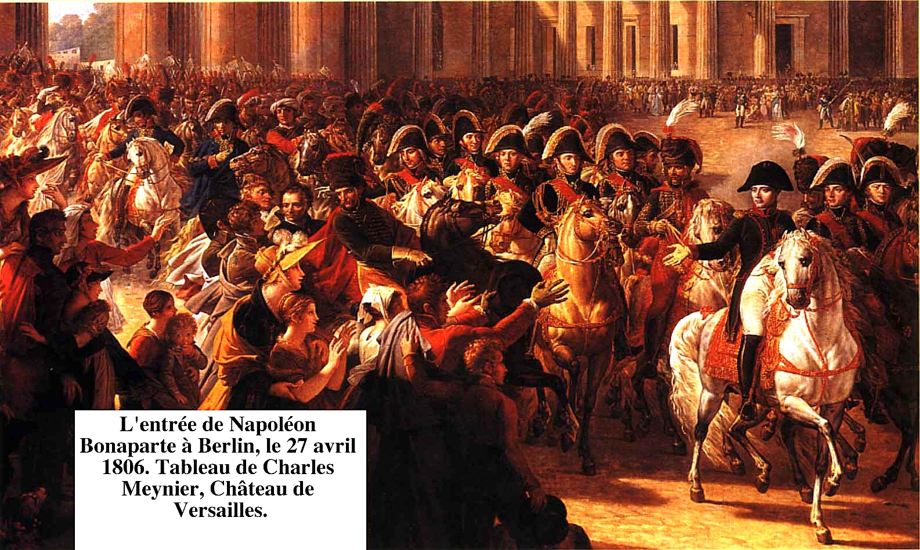
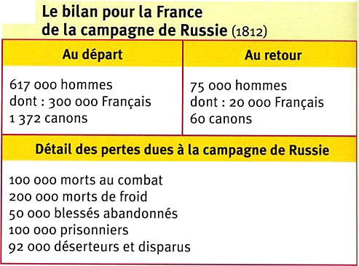
3.3. A l’extérieur, NB met l’Europe à feu et à sang
- l’apparition de la guerre de masse
- l’exportation des idéaux révolutionnaires ?

Slide 13
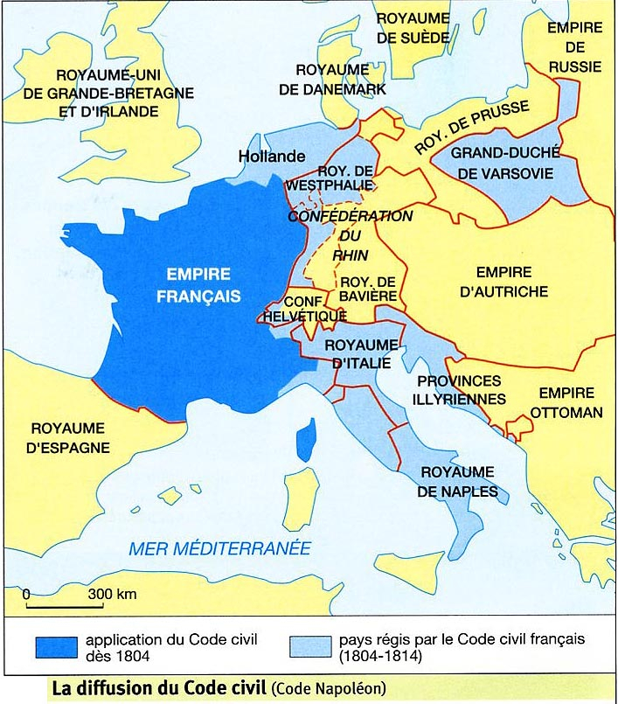
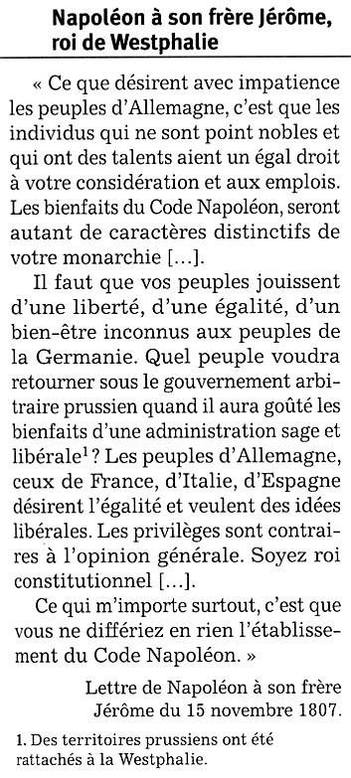

Slide 14
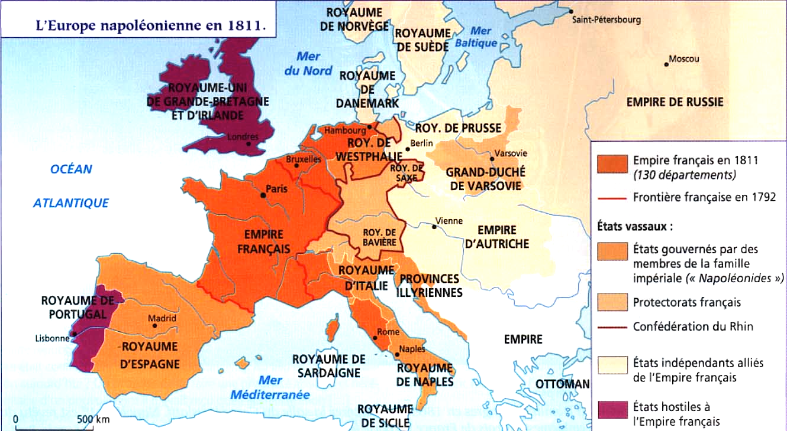
- l’Europe « napoléonienne » (dominée par NB)

Slide 15
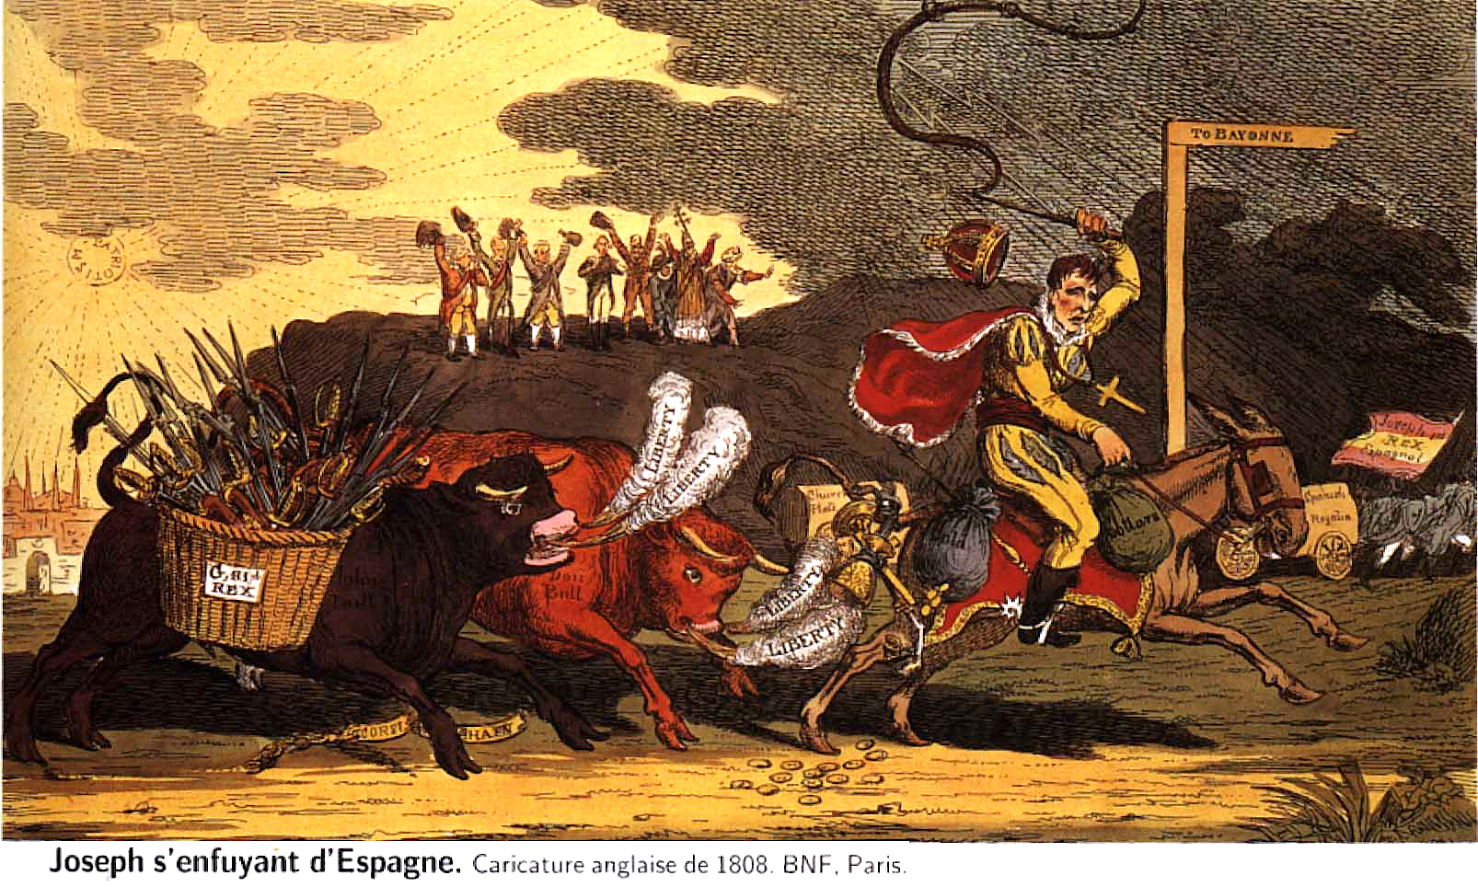
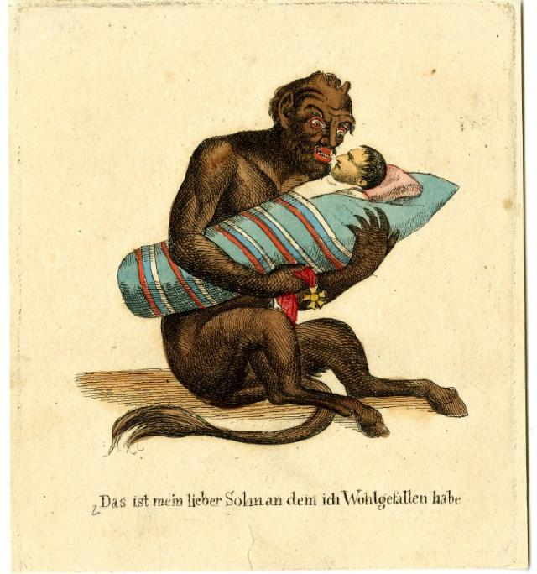
- le rejet de l’occupation française et l’éveil des « nationalités »
L’enfant chéri du diable, caricature allemande, début XIXe

Slide 16
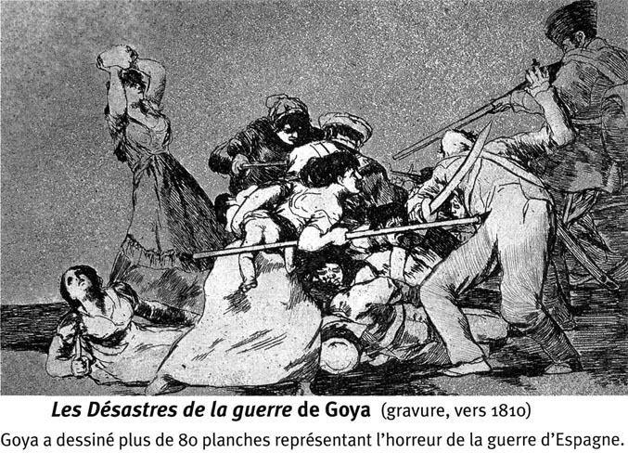
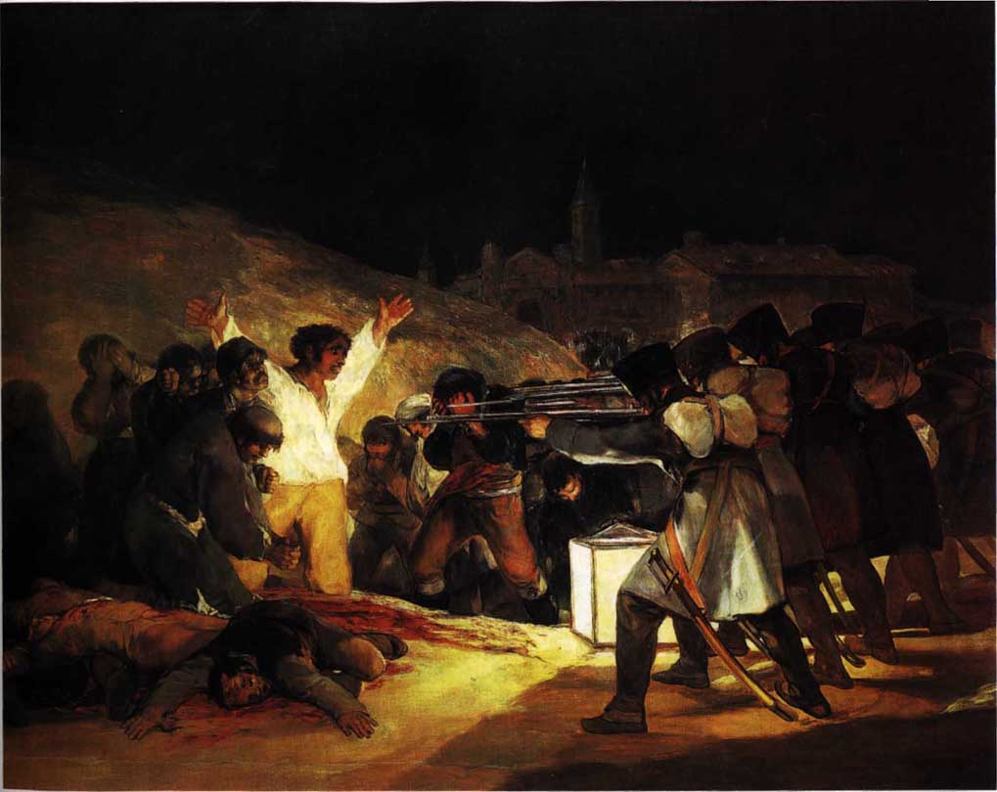
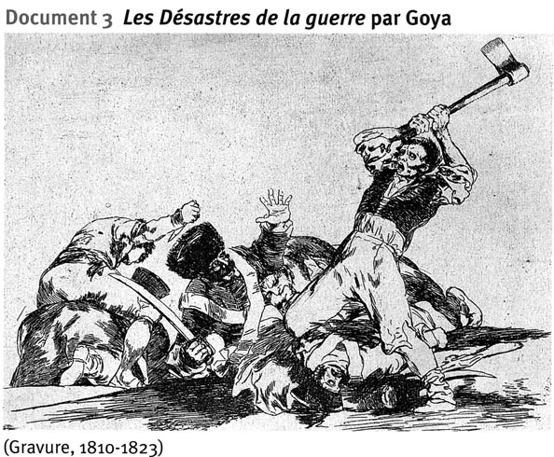
Le
La vision de Goya (Tres de Mayo)

Slide 17
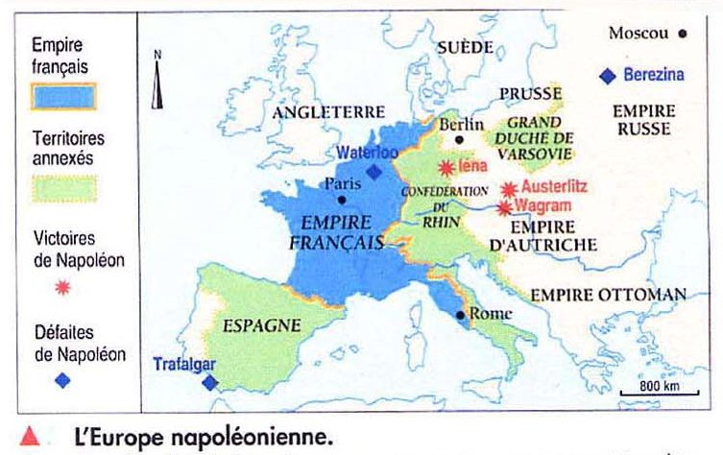
l’effondrement de l’Empire en deux temps
(première abdication 1814, Waterloo juin 1815)

Slide 18
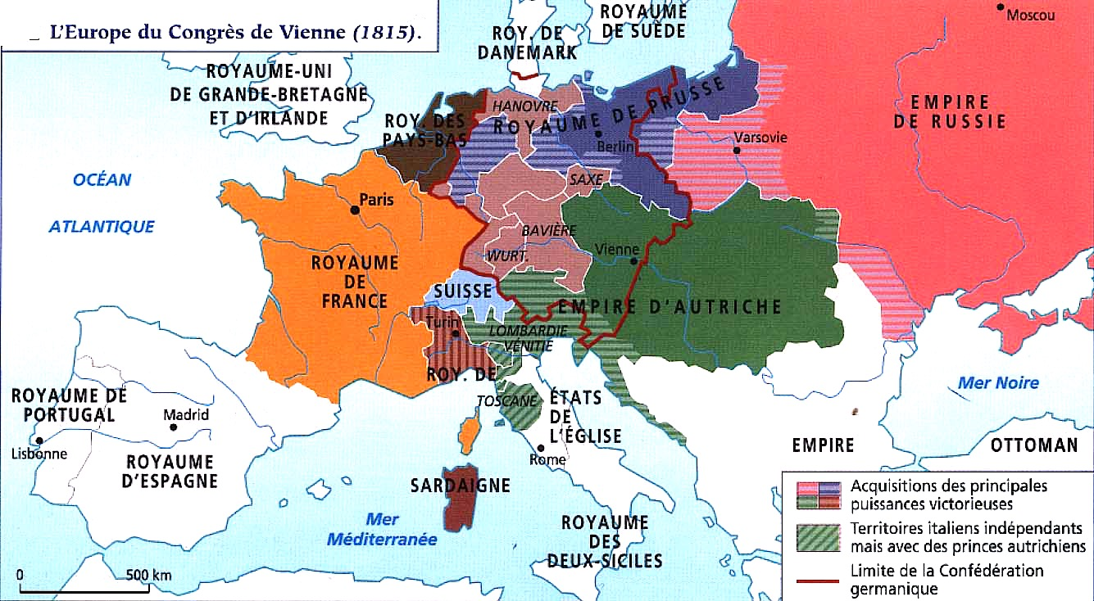
Conclusion : 1815, le triomphe des rois ? (« Restauration » des Bourbons Capétiens en France)

